Slide 1
História do JAVA

Slide 2
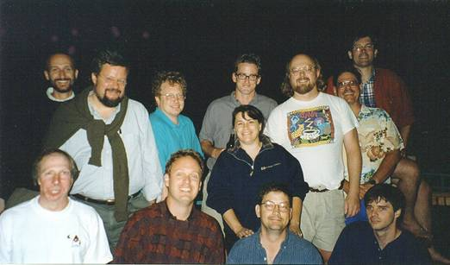
A História da Linguagem Java se inicia em 1990, quando a Sun Microsystems criou uma equipe chamada Green Team, liderada por James Gosling.

Slide 3
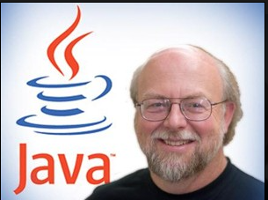
em San Hill Road era empresa filiada a Sun (da qual hoje pertence a empresa Oracle), formado pelo time de engenheiros lliderados por Patrick Naugthon, Sun Fellow e James Gosling (abaixo).

Slide 4
O grupo estava iniciando um projeto denominado Projeto Green, que consistia na criação de tecnologias modernas de software para empresas eletrônicas de consumo. A ideia principal do Java era que os aparelhos eletrônicos se comunicassem entre si. Com o tempo perceberam que não poderiam ficar presos aos sistemas operacionais, até porque os clientes não estavam interessados no tipo de processador que estavam utilizando, e sim na tecnologia. Portanto para o grupo criar uma versão do projeto para cada tipo de sistema era inviável, sendo assim, foi desenvolvido o sistema operacional GreenOS.

Slide 5
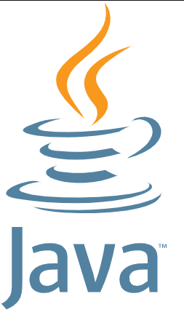
A linguagem de programação chamada de Oak (carvalho) foi criada pelo chefe do projeto James Gosling. A explicação da origem do nome foi que enquanto pensava numa estrutura de diretórios para a linguagem, observava pela janela um carvalho. Mas esse nome já estava registrado, então o nome acabou surgindo na cafeteria local da cidade onde tomavam café. “Java”, pois era o nome da terra de origem do café, que os programadores da equipe apreciavam nessa cafeteria, por isso que a logo do Java é um café.

Slide 6
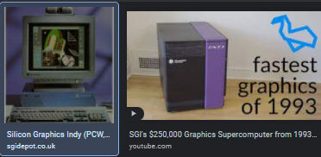
1993
apareceu uma oportunidade para o grupo Green. A empresa FirstPerson junto com a Time-Warner estava pedindo propostas de sistemas operacionais de decodificadores e tecnologias de vídeo sob demanda. Foi na época em que o NCSA apresentou o MOSAIC 1.0, o primeiro navegador gráfico para Web. Então a empresa FirstPerson apostou nos testes da TV da Time-Warner, mas esta empresa acabou escolhendo a tecnologia oferecida pela Silicon Graphics.

Slide 7
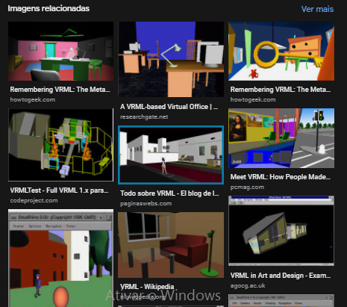
1995
Sun viu uma oportunidade na Web, nessa época nas páginas não existia muita interatividade, apenas conteúdos estáticos eram exibidos. Então nesse ano a Sun anunciou o ambiente Java, sendo um absoluto sucesso, gerando uma aceitação aos browsers populares como o Netscape Navigator e padrões tridimensionais como o VRML (Virtual Reality Modeling Language - Linguagem de Modelagem para a Realidade Virtual).

Slide 8
PRIMEIRO A UTILIZAR DECODIFICADORES
O Java foi o primeiro a utilizar decodificares de televisões interagindo em dispositivos portáteis e outros produtos eletrônicos de consumo, foi do mesmo jeito que foi iniciado em 1991, possuindo portabilidade para qualquer ambiente e do desenvolvimento para múltiplas plataformas, em ambientes de eletrônicos de consumo, desde então o Java vem liderando o mercado em termos de linguagem.

Slide 9
Veja as principais características e vantagens da linguagem Java:
Suporte à orientação a objetos;
Portabilidade;
Segurança;
Linguagem Simples;
Alta Performance;
Dinamismo;
Interpretada (o compilador pode executar os bytecodes do Java diretamente em qualquer máquina);
Distribuído;
Independente de plataforma;
Tipada (detecta os tipos de variáveis quando declaradas);

Slide 10
Dentro das características, o principal item é o fator da “Independência de plataforma”. Hoje a maioria das linguagens sofrem na transferência de plataforma quando o sistema desenvolvido tem que migrar para outra plataforma, pois quando compilado um programa a ação do compilador é transformar o arquivo-fonte em código de máquina
Por exemplo, se o programa desenvolvido for compilado em sistemas Macintosh, mais tarde terão problemas quando forem migrar para plataformas Intel, tendo que transferir o código fonte para a plataforma Intel e fazer a compilação novamente para produzir o código de máquina específico para este sistema. Muitas vezes o programador terá que alterar o código fonte antes de efetuar a compilação para a nova plataforma, esse motivo acontece por possuirem arquiteturas de processador diferenciadas.

Slide 11
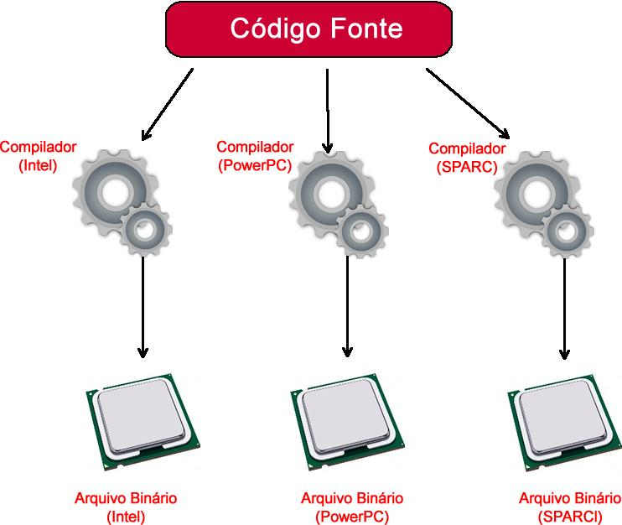
Processo da compilação de um programa desenvolvido por outras linguagens

Slide 12
Já os programas em Java possuem uma característica fundamental que permite desenvolver sem se preocupar com o tipo de sistema ou plataforma que precisa ser desenvolvida e preparada.
A independência de plataforma já fala por si, pois possibilita o programa ser executado em diferentes plataformas e sistemas operacionais, através de um emulador conhecido como a Máquina Virtual Java ou JVM (Java Virtual Machine) que ajuda rodar os sistemas baseados em Java. Pode-se também se denominar como uma máquina virtual baseada em software que é executada dentro dos aparelhos eletrônicos onde irá ler e executar os bytecodes do Java.

Slide 13
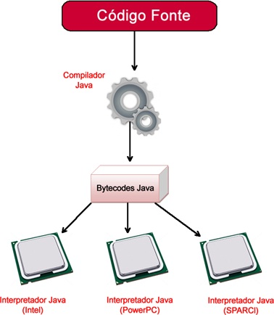
Processo da compilação de um programa desenvolvido por Java

Slide 14
FIM

